Slide 1


UBND THỊ XÃ BUÔN HỒ
TRƯỜNG MN HOA HỒNG
Lĩnh vực khám phá khoa học
Đề tài : " Trò chuyện về nghề xây dựng "
Đối tượng: 5 - 6 Tuổi
Thời gian: 30-35 phút
Người dạy: Nguyễn Thị tuyết nhung

Slide 2
1.Ổn định tổ chức
2. Phương pháp, hình thức tổ chức:
Bé tìm hiểu về nghề xây dựng

Slide 3
2.1. Hoạt động 1:
Các dụng cụ dùng để xây dựng

Slide 4

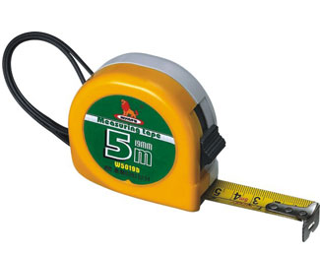
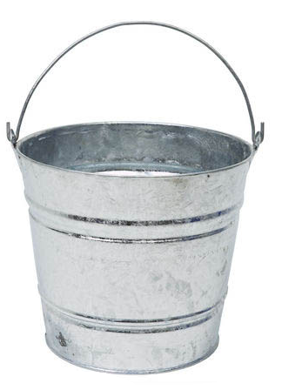

Cái bai
Thước dây
Cái xẻng
Cái xô

Slide 5
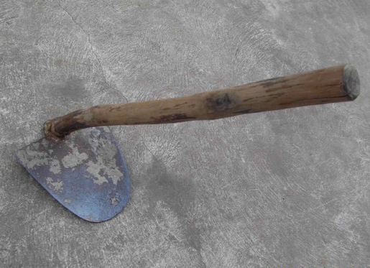
Cái cuốc

Slide 6
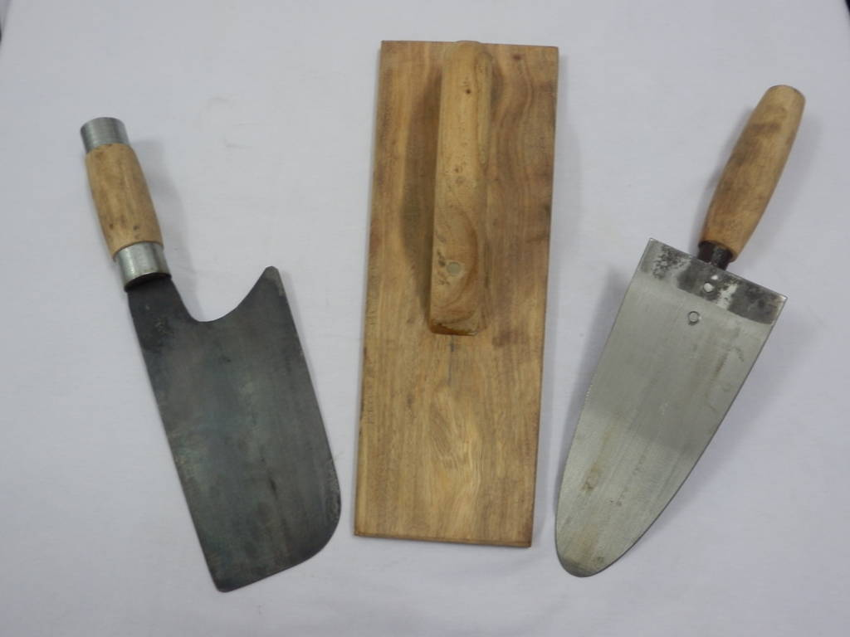
Cái dao
Cái bàn xoa
Cái bai

Slide 7
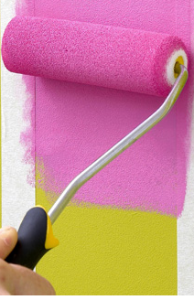
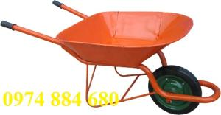
Cần lăn sơn
xe rùa

Slide 8
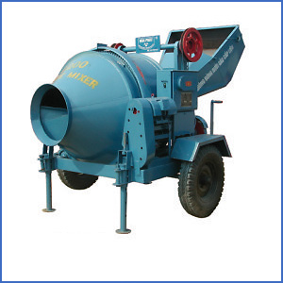
Máy trộn bê tông

Slide 9
2.2. Hoạt động 2:
Các vật liệu để xây dựng

Slide 10
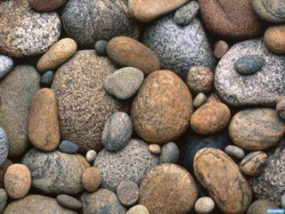
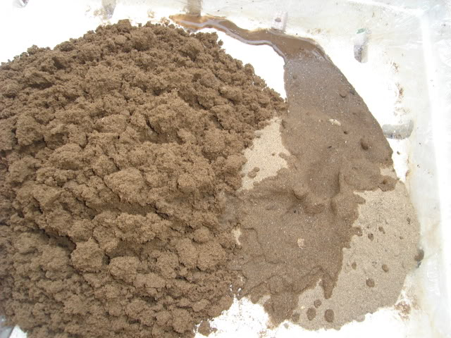
Đá sỏi
Cát xây

Slide 11
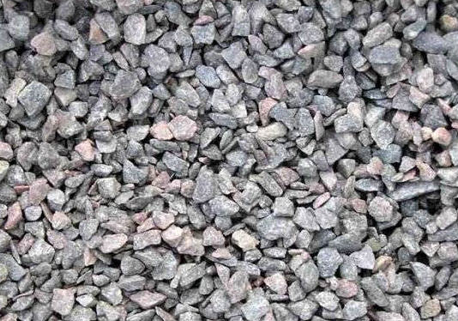
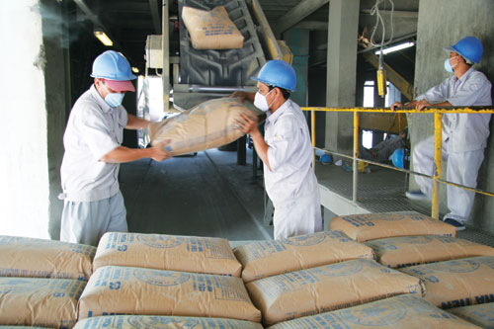
Đá dăm
Xi măng

Slide 12
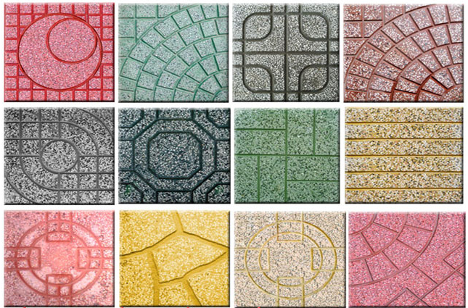
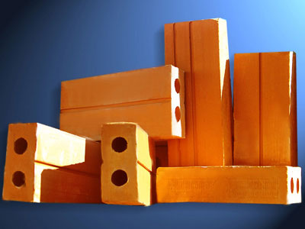
Gạch

Slide 13
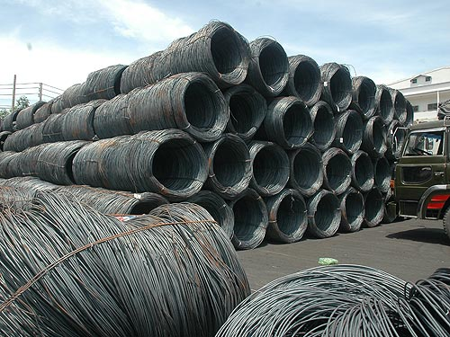
Thép

Slide 14
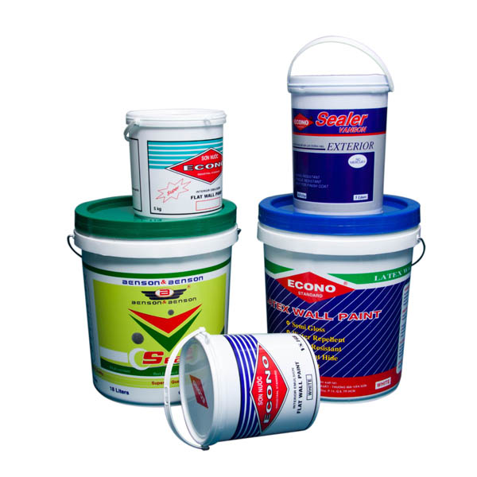
sơn

Slide 15
2.3. Hoạt động 3:
Thợ xây dựng

Slide 16
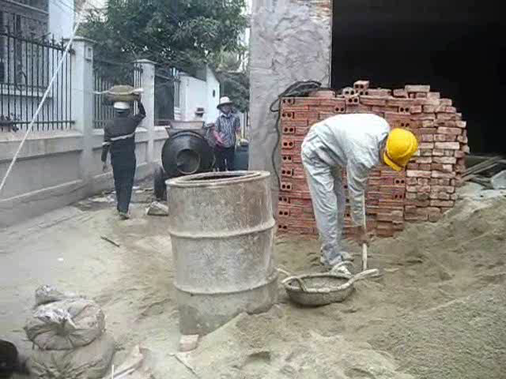

Slide 17
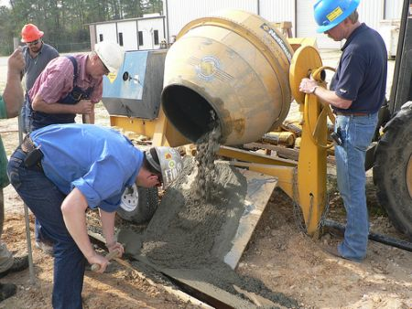
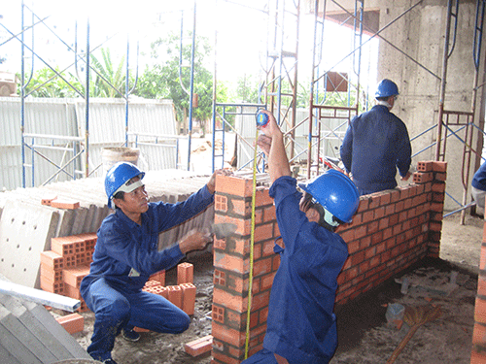
Máy trộn hồ xây
Thợ đang xây nhà

Slide 18
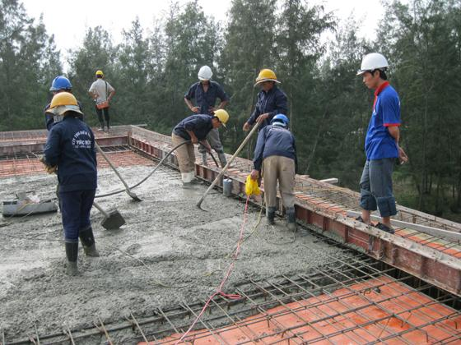
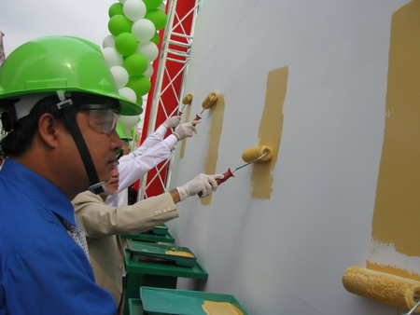
Đổ bê tông trần nhà
Sơn tường nhà

Slide 19
2.4. Hoạt động 4:
Sản phẩm của nghề xây dựng

Slide 20
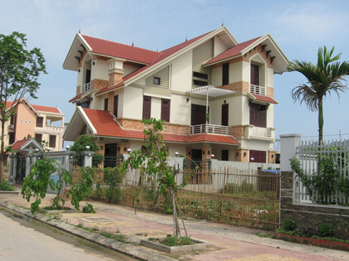
Nhà tầng

Slide 21
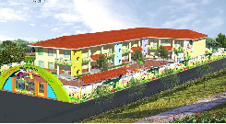
Trường mầm non

Slide 22
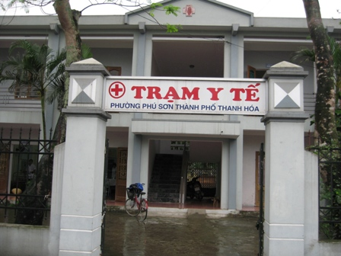


Slide 23
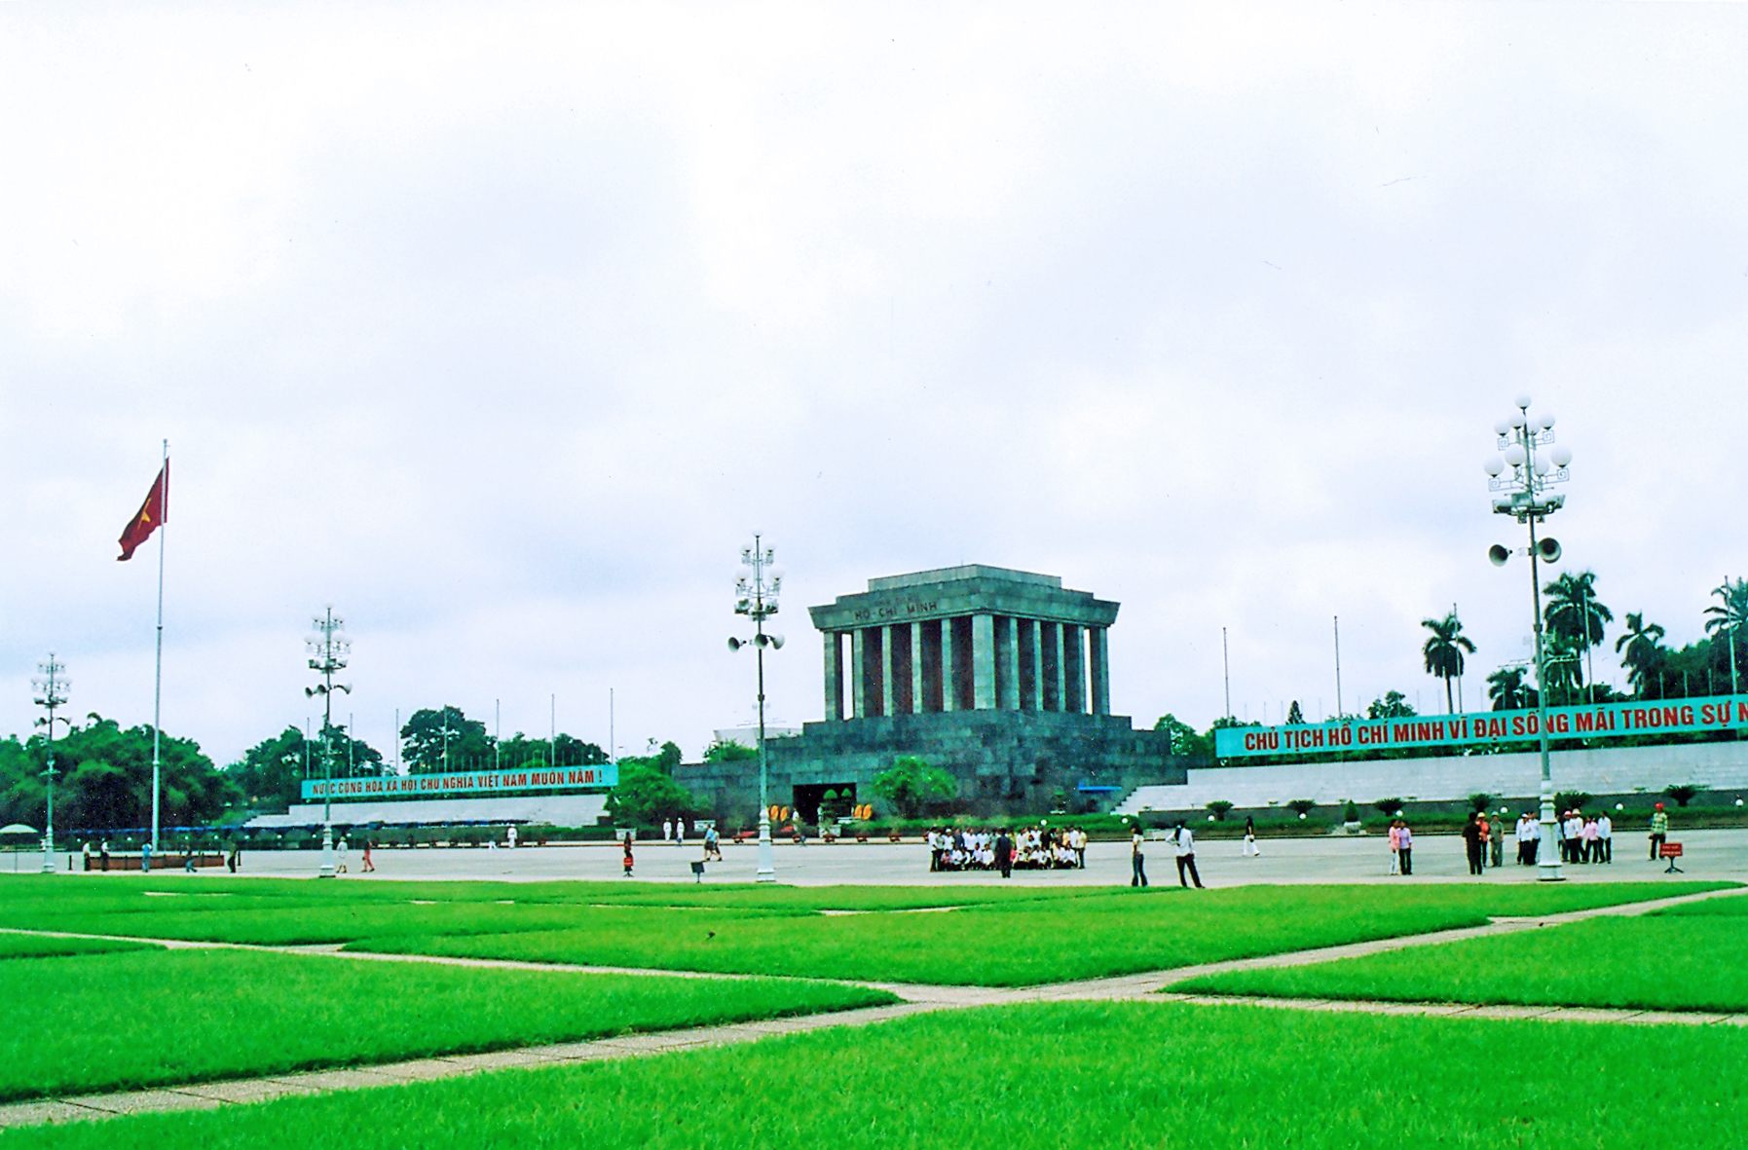
Lăng Bác

Slide 24
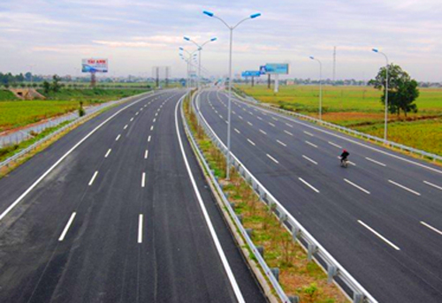

Slide 25
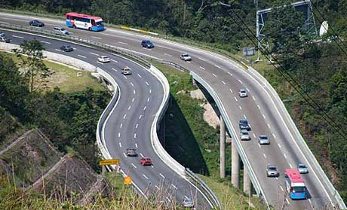
Cầu vượt

Slide 26
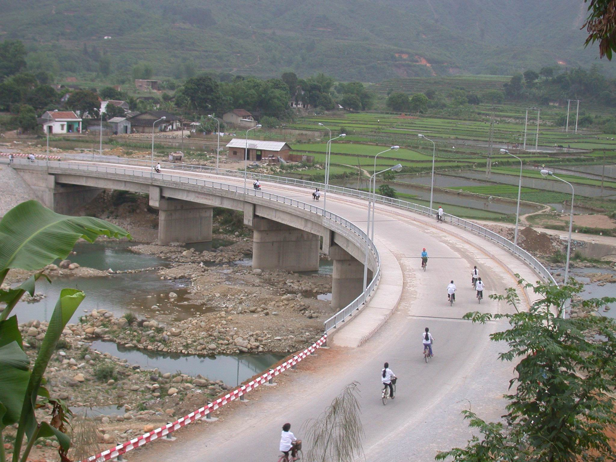
Cầu

Slide 27
2.5. Hoạt động 5 : Trò chơi
" Bé chọn dụng cụ, vật liệu của nghề xây dựng "

Slide 28

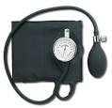


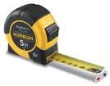
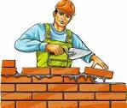

Slide 30
